Slide 1

１５分Ver.
農作業安全 研修資料モデル
刈払機編
令和４年度 農作業安全総合対策推進事業
一般社団法人 日本農業機械化協会
本資料は上記農林水産省補助事業により作成したもので、どなたでもご自由にそのまま、または改造してお使いいただけます。基本的には農業者を対象に研修を実施する際の資料を想定して取りまとめました。
なお、PowerPointのノート機能を用いて解説等が記載してあります。
※有償での配布や有償講座へのご使用はお控え下さい。
Notes:
スライドの解説等：太字で表示
読み上げる想定の文章：細字で表示
※ ただしあくまで参考としての記述であり、これをそのまま読み上げるのではなく、自らの表現でお話し下さい。
短縮バージョンの本スライドは表紙を除き１１枚で、研修に用いると１５分程度と目されます。

Slide 2
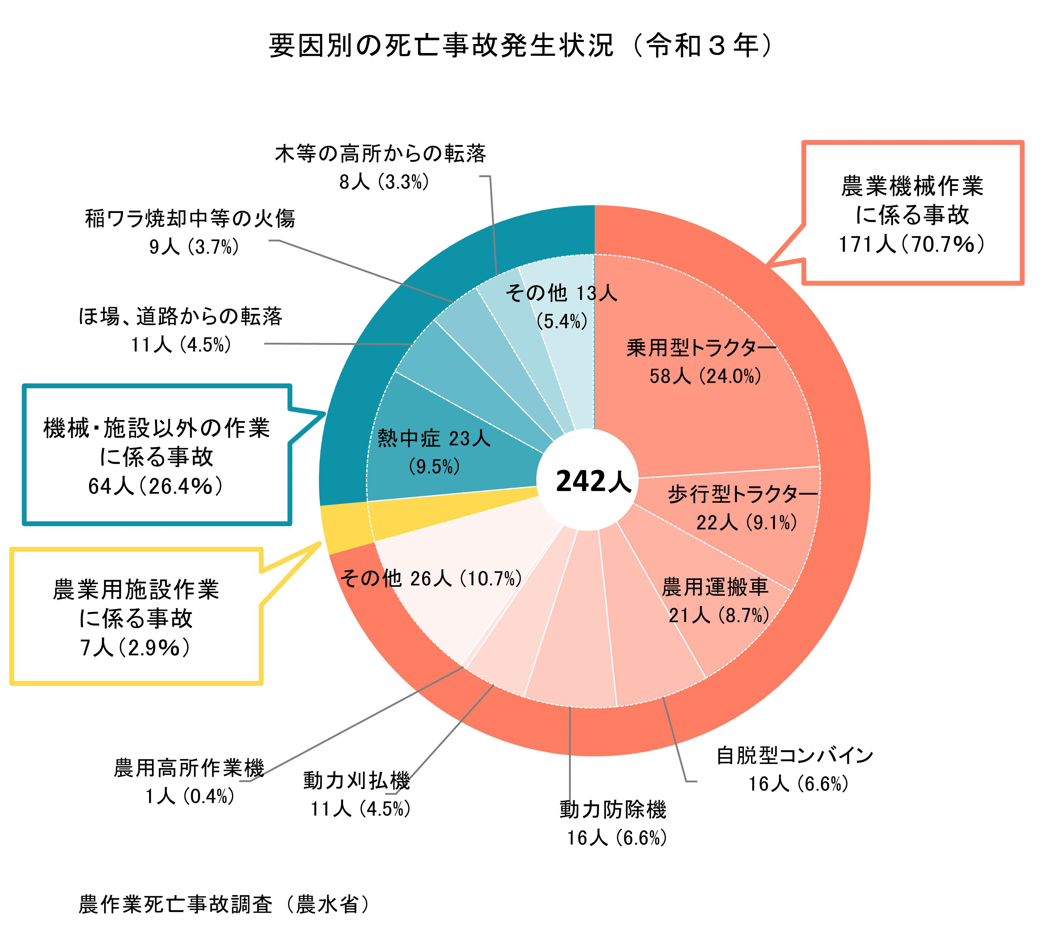
農作業事故は、あなたの身近に迫っている！
死亡事故データ
○ 農作業死亡事故でいちばん多いのが乗用型トラクターですが、刈払機でも
決して無視できない数の方が亡くなっています。
乗用型トラクターの転落・転倒が最大の要因
刈払機も決して無視できない数が発生
Notes:
農水省事故調査データ
農作業死亡事故の約3／4が農業機械によるもの。機種別では乗用型トラクターがいちばん多く、次いで歩行型トラクター、農用運搬車。
ただし刈払機による死亡事故も11人と決して無視できない数発生している。
なお、本調査ではデータがないので詳細は分からないが、刈払機の死亡事故は作業者本人でなく他人を死亡させてしまうことがままあり、大変悲劇的。
【１５】

Slide 3
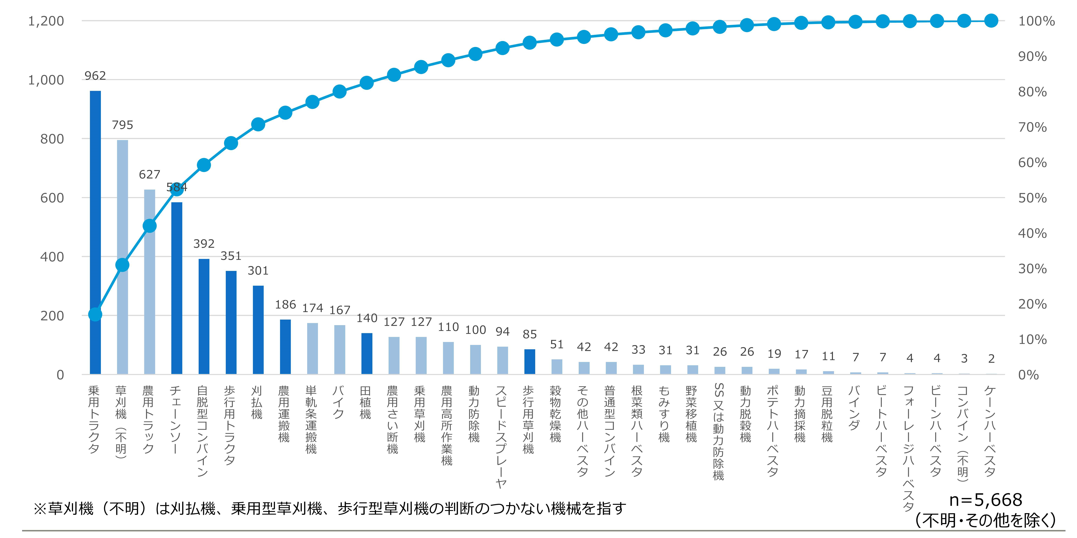
刈払機は傷害を含めると最も事故が多い
傷害＋死亡事故データ
資料：JA共済連（共済金支払データに基づく農作業事故の発生状況の分析について R4.4）
2017～20年度の4年間のJA傷害共済及び自動車共済支払い事案のうち、原因が農業機械であることが明確なものの集計。死亡事故を含むが99%以上は傷害事故と目される。
上記グラフの「草刈機(不明)」のうち相当数は刈払機と思われ、両者の件数を単純に合計すると農用トラクタを上回る。さらに、農用トラクタやトラックの利用者と比べ、刈払機の利用者は傷害共済等の加入率が低いのではないかと推定され、これを勘案すると刈払機の事故頻度は更に高いと思われる。
Notes:
ケガを含む刈払機の事故データ
前ページスライドのとおり決して無視できない数の死亡事故も発生しているが、それ以上に多いのが傷害事故で、ケガの原因機種としては刈払機が一番多いと思われる。
死亡事故と異なり、傷害事故は全国統計がないので正確なことは不明であるが、JA共済連から共済支払いのあった事故件数が公表されている。過去４年の累計を示したスライドのグラフでは「乗用トラクタ」が最多となっているが、赤枠で囲った「草刈機（不明）」のうちかなりの数が刈払機と推定され、これと「刈払機」を合計すると「乗用トラクタ」を超える。
【１５】

Slide 4
刈払機の事故は通常作業中が多い
傷害＋死亡事故データ
刈払機の事故は通常の歩きながらの作業中が多い
次いで多いのが草等がからまったときの「つまり除去」で前者と合わせて約９割
資料：JA共済連（前同）
※「通常作業中」はもと資料では「前進（運転中）」と表記されている
Notes:
どのような作業時が多いか
前ページと同じJA共済連資料によると、約３／４が「通常作業中」に発生しており、普通の草刈り時のキックバックや飛散物による事故が多いことが見て取れる。
ついで多いのが「つまり除去」で、刈刃にからまった草を取り除くときであるが、この場合の事故の多数はエンジン停止をしなかったことによると推定される。
両者合わせると約９割と、刈払機の事故原因はほぼこの２つに集約される。
【１５】

Slide 5
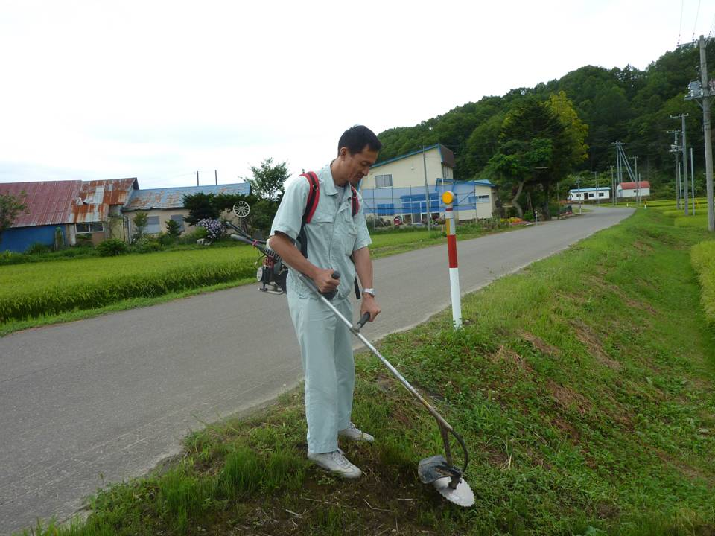
【事例】キックバックによる事故事例
水田の進入路付近の草刈りを刈払機で行っていたとき、刈刃が土盛りに接触してキックバックし、左足を切った
Notes:
実際の事故事例
典型的な事故事例と、その防止策を説明する。
本事例は回転刃が土盛りに当たったことによるキックバック※の事例である。
※ キックバック：硬いものに高速回転する刈刃が当たり、刈払機全体が大きく跳ねること
【１５】

Slide 6
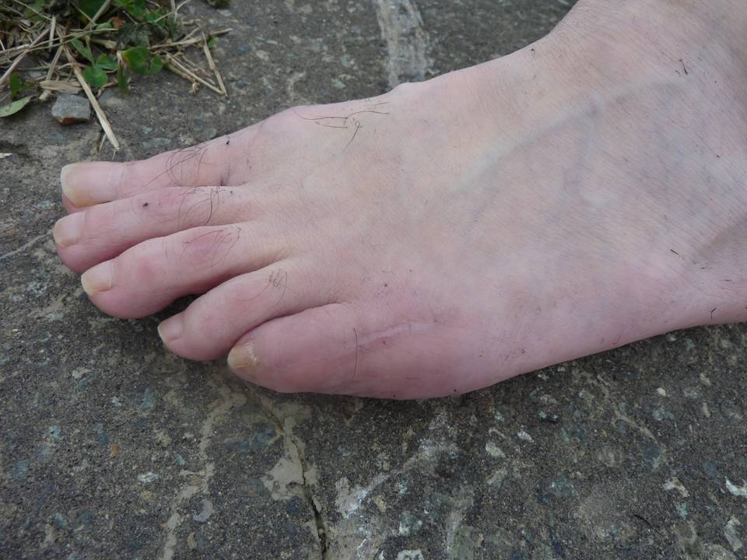
キックバックによる事故事例（要因）
機械や器具に関わること
・防護カバーを外していた
・反動の大きい背負い式だった
（いずれも発生前）
事故現場の環境に関わること
・土盛りに目印がなかった（発生前）
・風が強く、寒い日だった（発生時）
作業・管理に関わること
・安全装備の不徹底
・周囲からの周知の不足
（いずれも発生前）
左足小指関節粉砕骨折と切創、入院２４日
５７歳、男性
人に関わること
・正しい作業方法を知らなかった（発生前）
・安全靴を履いていなかった（発生前）
・寒さで頭がぼうっとしており、判断力が鈍っていた（発生時）
Notes:
実際の事故事例 要因
本事例は、キックバックにより回転刃が自分の靴を突き破り、足指粉砕骨折の大ケガを負ったもの。
本スライド中（発生前）と記載されている項目は、いずれも「ついうっかり」起こしてしまったことではなく、事前に対策をしていれば事故を防げたと考えられる項目である。次のように対策をする。
【機械や器具】
･防護カバーを外していた：飛散物防護カバーはキックバック防止・人体の保護が目的ではないが、それでも付いていれば被害が軽減された可能性がある。
・背負式※だった：盛り土が多いなどキックバックを起こしやすいところでは、相対的に起こしにくい肩掛式を用いる。
【事故現場の環境】
・土盛りに目印がなかった：キックバックの原因となるようなものは、出来れば除去するか、それが難しければポール等で目印をする。
・風が強く、寒い日だった：防寒具を整えることはもとより、環境により作業を中止する勇気も必要。事故経験者は「○○だったあのときはやめておけばよかった」と語ることが多い。
【作業・管理】
・安全装備の不徹底：鉄板等の入った安全靴であれば、突き破られなかった可能性が高い。
これに加え、キックバックを起こしやすいような箇所ではナイロンコード刃を用いることも必要。
・周囲からの周知の不足：刈刃の上側1／3のみを用いるという正しい使い方をしていれば、キックバックで刃が自分に飛んでくることはない（１１ページ参照）。刈払機使用者全てにそのような知識を得る機会を設定する必要。
【人】
・正しい作業方法を知らなかった：上記【作業・管理】２項目目のようなことの知識を得る。
・安全靴を履いていなかった：上記【作業・管理】１項目目のようなことの知識を得る。
・寒さで頭がぼうっとしており、判断力が鈍っていた：そのような自分の状況を認識できるよう心がけるとともに、上記【事故現場の環境】２項目目のような対応を取る。
※背負式：刈払機は主幹後部にエンジンが固定されている「肩掛式」と、エンジンを背中に背負う本事例の「背負式」がある。背負式は刈刃部分をより自由に動かしやすいというメリットがあるが、その分キックバックを起こしやすい。
【１５】

Slide 7
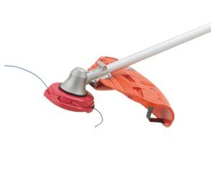
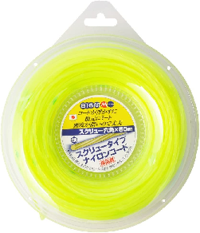
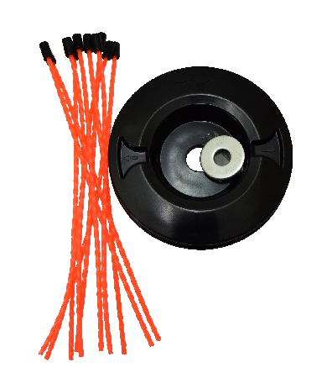
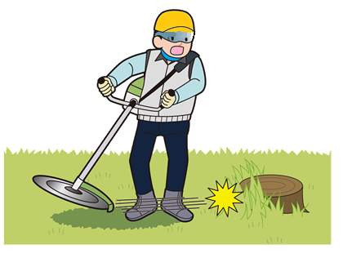
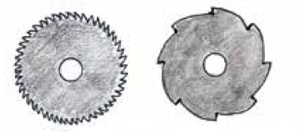
キックバック対策にはナイロンコードも有効
硬いものに当たるとキックバックする
このため木立・切り株やフェンス際など障害物の多いところではナイロンコードを用いるようにする
草かげに注意！
チップソーと比べると切れ味は落ちるがキックバックがない
他には、鋸歯(左)、切込み歯(右)などもあるが、どちらもキックバックする
Notes:
事例への対策
本文にあるように、障害物の多いところでは面倒がらずに刈刃を替え（あるいは複数の刈払機を使い分け）、ナイロンコードを用いるようにする。ただし跳ね石等はチップソーよりむしろ多いことを知っておく必要がある。
【１５】

Slide 8
安全な刈取り位置
上部
１／３
この部分で刈り取る
刈刃の左側・上部１／３を使う
（時計盤で10時～12時の間）
刈るのは右から左への一方通行
Notes:
事例への対策
キックバック対策、飛散物対策等を考え合わせて、刈刃の図の位置のみを用いて刈るようにする。左側のみを用いるということで、棹を右側に振るときは草を刈らない。
キックバック対策：歯の回転方向からいって、右側が硬いものにあたると回転刃部分が自分の方へ飛んでくるが、左側だと自分から離れる方に飛ぶ。
飛散物対策：左下部分を用いると、飛散物が自分の方へ飛んでくる。
加えて、刈った草が飛散物防護カバーに絡まりやすい。
【１５】

Slide 9
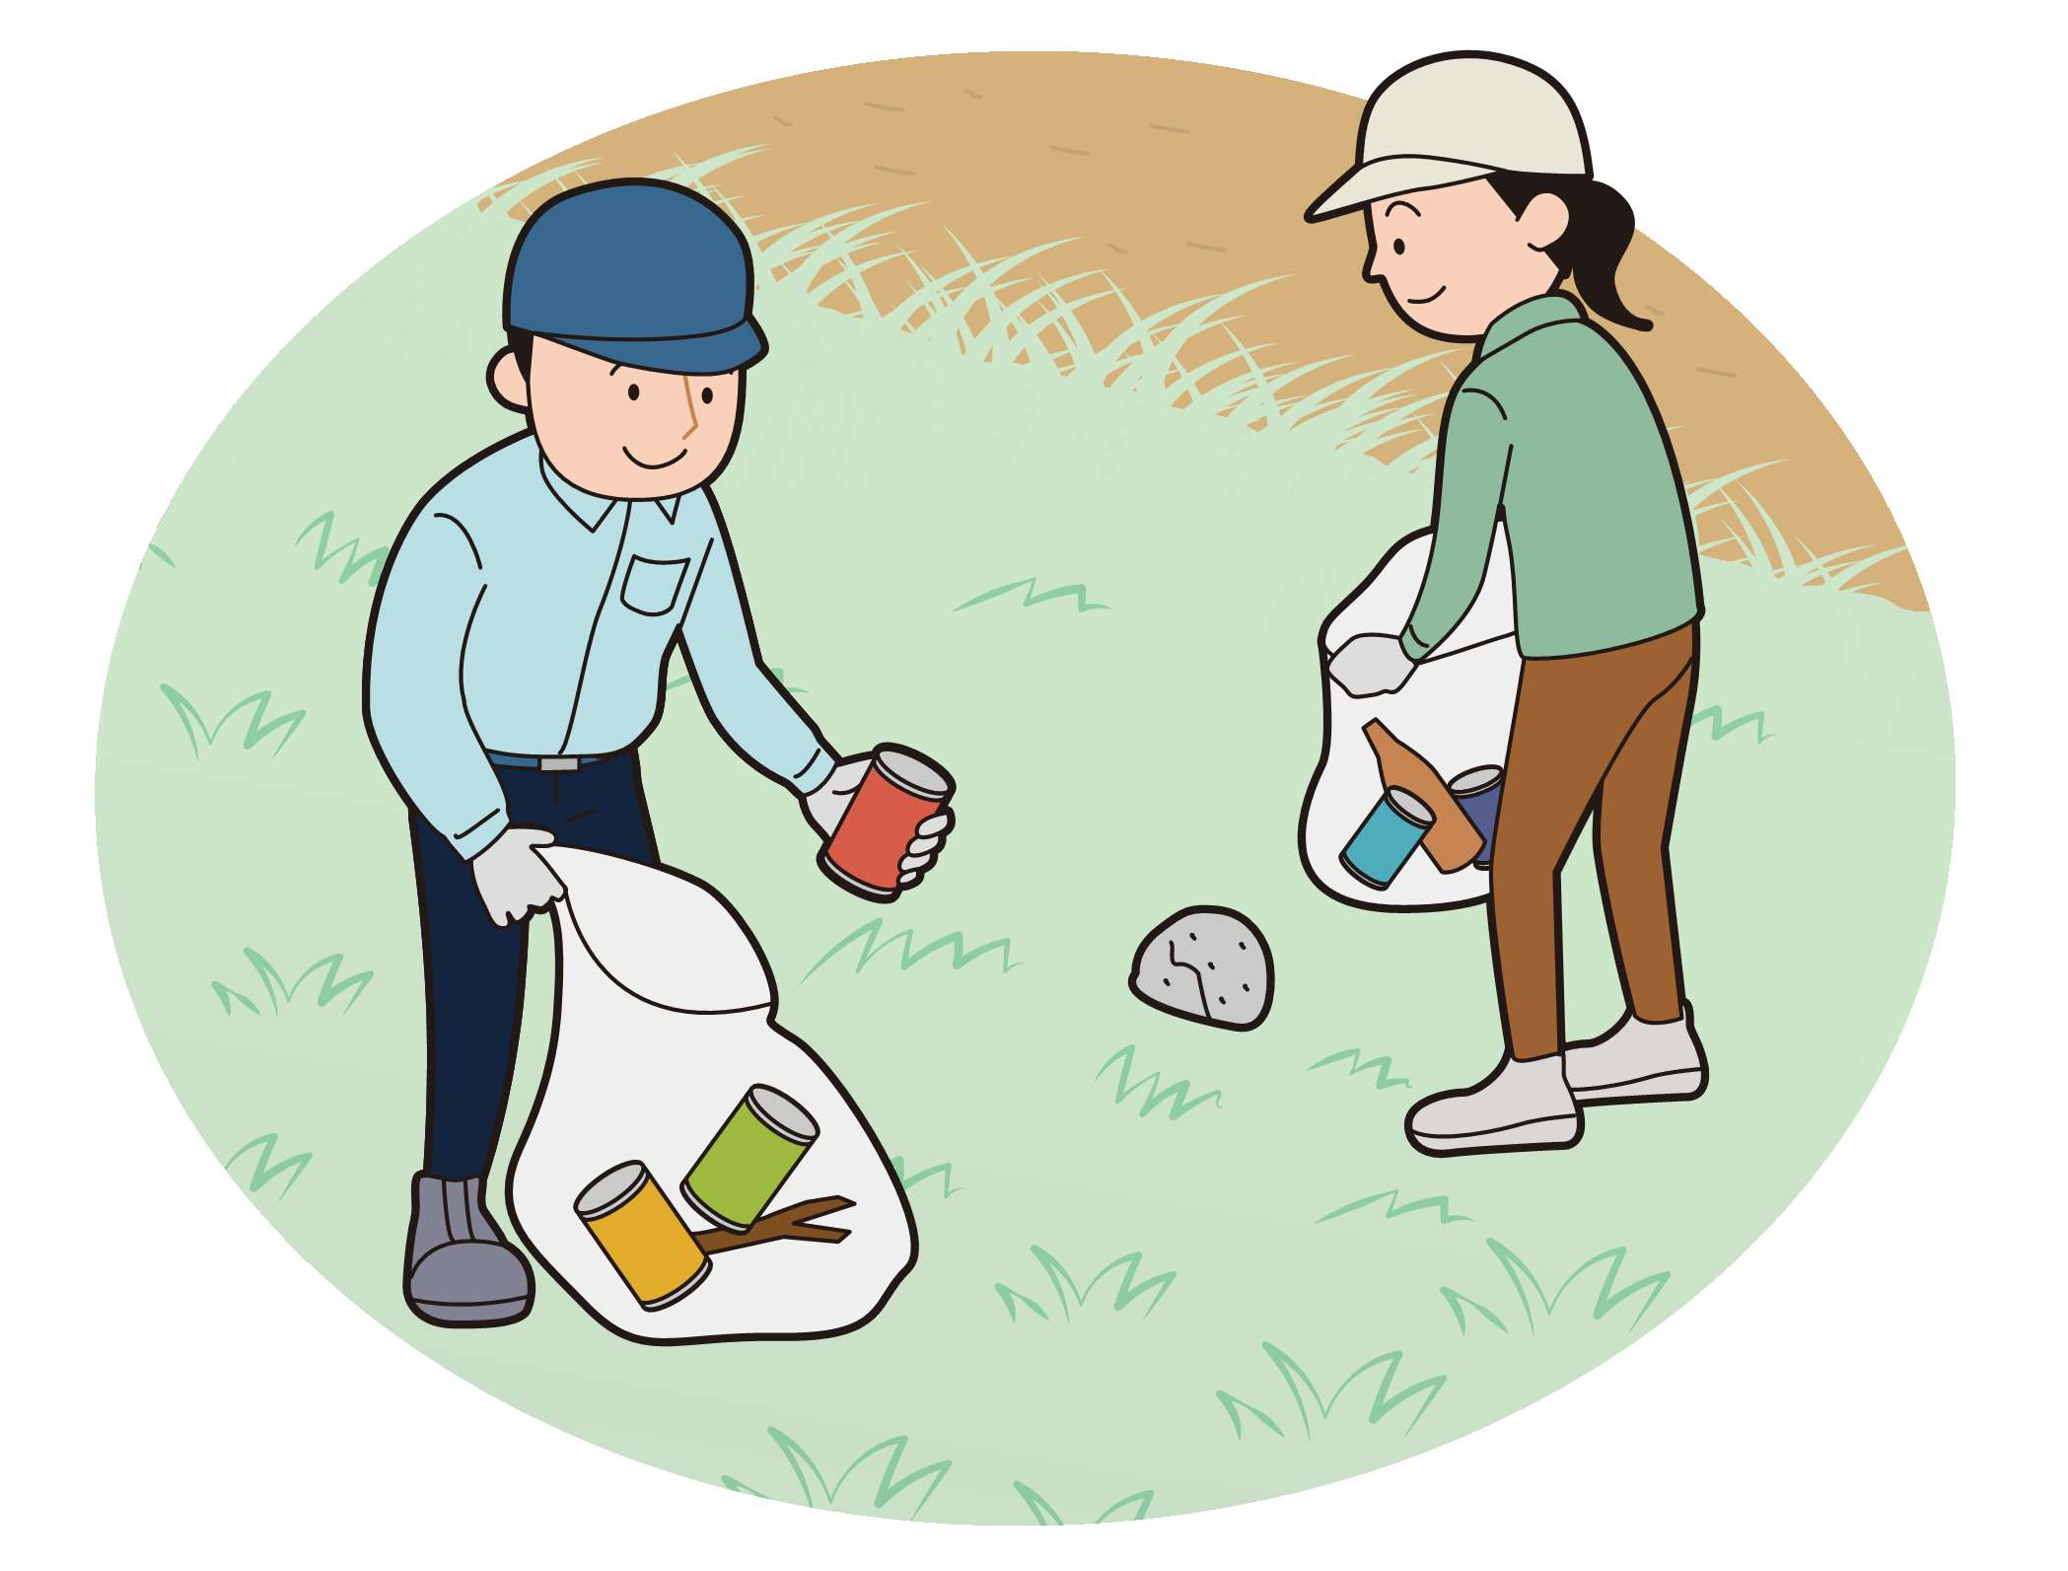
作業前に異物除去
空き缶・空き瓶、石、木の枝、ワイヤー切れ端など飛散物になりそうなものは予め取り除く
杭など取り除けないものはポールを立てたりリボンを付けるのも有効
Notes:
刈払機作業は作業開始前の取り組みが大切
飛散物対策のため作業する場所のゴミなどを取り除いておく、キックバック対策にのためポール・リボン等の目印をするのを、刈払機作業の基本とする必要。
【１５】

Slide 10
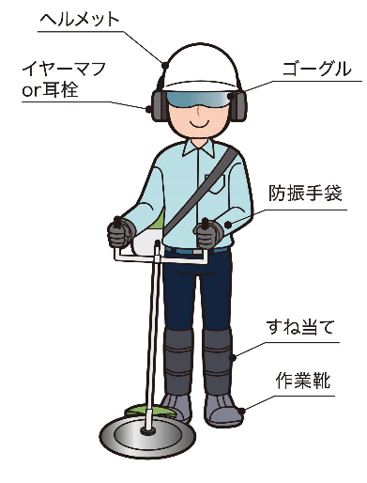
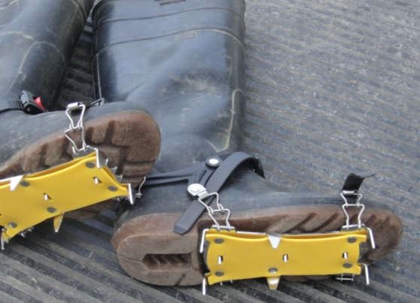
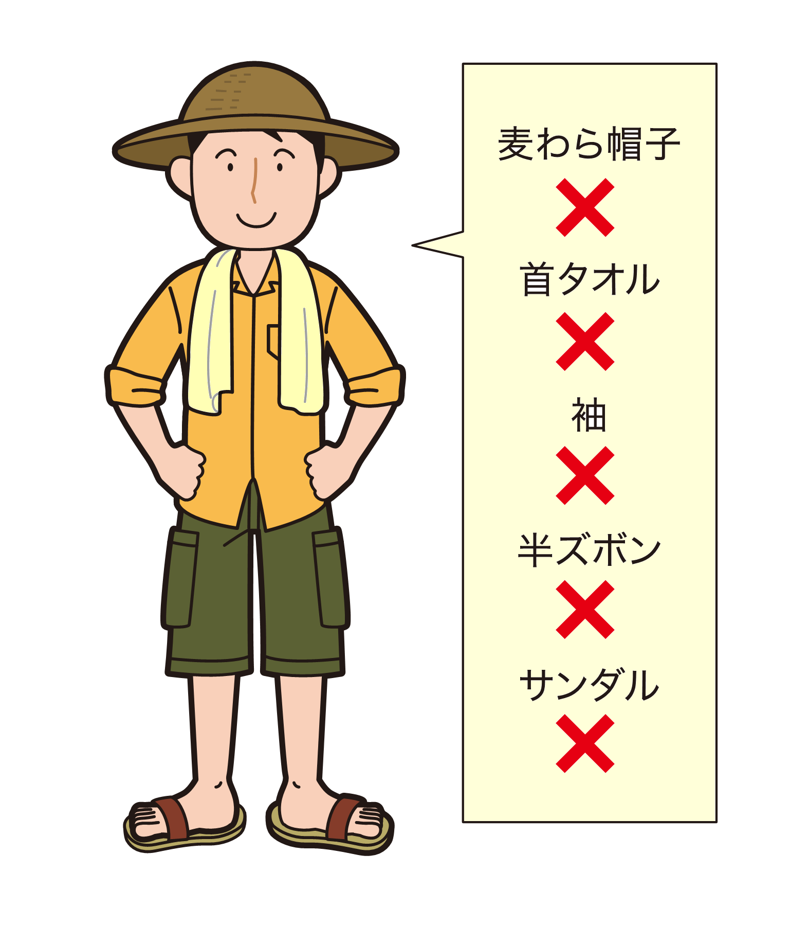
作業時の正しい服装・装備
または、フェイスガード（防災面）
飛散物等によるケガを防ぐため、皮膚を露出しない
法面での作業時には外付けスパイクも有効
刈刃で切らないため、安全靴または安全長靴を履きましょう
Notes:
服装・装備が重要なことの説明
回転刃対策、飛散物対策の2つがあり、刈払機は他の機械と比べてもより服装・防護具が重要である。スライドのようなものを身につける。
【１５】

Slide 11
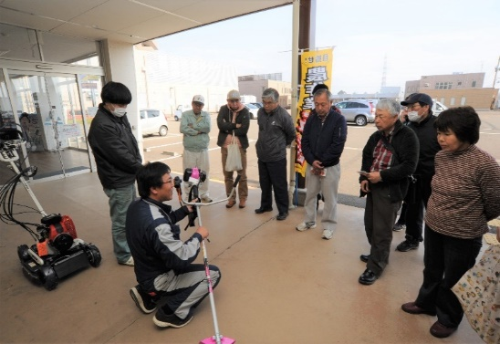
刈払機の安全衛生教育を受けましょう
従業員が刈払機で業務を行う場合、事業者（雇い主）は刈払機についての安全衛生教育を受けさせるよう指針が示されています
（労働省労働基準局長 基発第66号平成12年2月16日）
都道府県の森林組合、建機教習所、労働基準協会等で実施されています
法人経営では、必ず受講しましょう
個人農家・その家族も参加できることが多く、ぜひ受講しましょう
実技を含めた１日（６時間）の講習です
上記安全衛生教育以外にも、自治体やJA、農機販売店などで別の仕組みの安全講習等が開かれることがあります 個人農家・その家族はそちらへの参加でも可
刈払機を使うには、必ずいずれかの講習を受けてからとし、見よう見まねや自己流（親族の指導を含む）は避けて下さい
Notes:
安全指導講習等の開催状況の紹介
刈払機は、農業以外にも広く使われることもあり、スライド本文で述べているような労働安全対策の対象として取り扱われている。このため全国で広く講習会等が行われており、農業者も参加するとよい。
特に危険な機械であることに鑑み、本文中にあるように、これ以外の講習会でもいいので何らかのものに参加してから刈払機を使うようにする。
【１５】

Slide 12
ご清聴、ありがとうございました
農作業安全十訓
自分だけは大丈夫、そんなわけはあり得ない
何か起こればまずもって、エンジン停止と心得る
防具・保護具は全ての基本
服の裾、ひらひらタオルが大ごとに
トラクター、シートベルトは命綱
夜道では、ないと追突反射材
通りみち、傾斜路・雑草・曲がり角
組での作業は合図を決めろ
暑いとき、水分・塩分・木かげで休憩
ケイタイ携帯、居場所も言って
安全ルールはみんなで議論、黙って分かるは夫婦もない
Notes:
エピローグ的スライドであり、10項目の標語的なものを紹介
本十訓は最近、全国的な農作業安全指導者養成の研修が行われたときに作成されたもの。刈払機だけを対象としたものではないが、ほとんどの項目は刈払機に当てはまるものとなっており、参考にしてほしい。
【１５】

